Slide 2
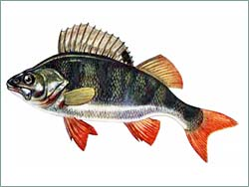
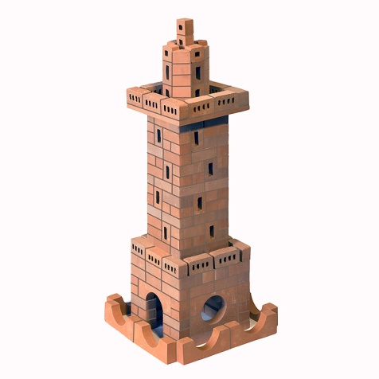
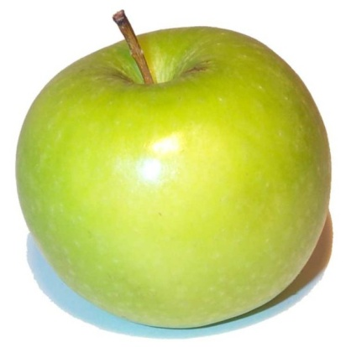
В каком из слов букв больше, чем звуков:
А) маяк
Б) яблоко
В) окунь

Slide 3
Два звука могут обозначать буквы:
А) и, э, у, а
Б) я, е, ё, ю
В) м, л, н, р

Slide 4
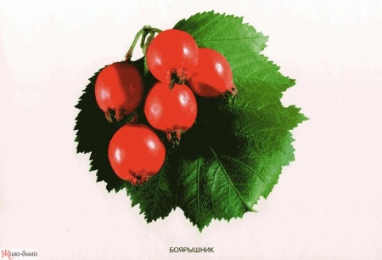
В каком слове звуков больше, чем букв:
А) земля
Б) семья
В) ягода

Slide 5
Указать слова с орфограммой «Непроизносимый согласный в корне слова»
А) будничный, солнечный, человечный
Б) подводный, окружной, вредный
В) властный, счастливый, капустный

Slide 6
Указать слова с разделительным ь
А) жильцы, пальцы, большой
Б) ненастье, здоровье, сыновья
В) разъярённый, въедливый, разъяснил

Slide 7
Указать слова с безударной гласной в корне и приставке слова
А) зашёл, приехал, катушка
Б) пожалей, завалил, засоряет
В) холода, кормушка, боевик

Slide 8
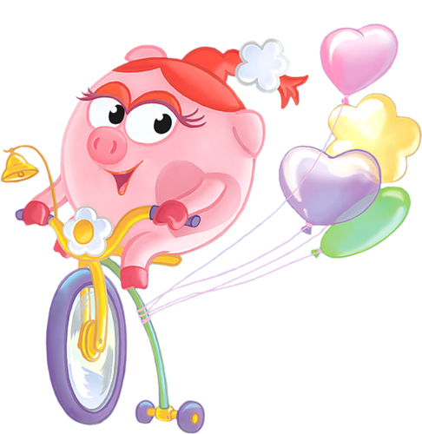
Указать слова с орфограммой парный согласный в корне слова
А) гладкий, лёгкость, неловкий
Б) местность, солнечный, окрестные

Slide 9
Поз_ней осен_ю лес ст_ит грус_ный. Ласточ_ки с д_рев_ев обл_тели, ре_кий вет_р к_ч_ет голые ве_ки. П_года ненас_ная. Солнечные д_н_ки ре_ки. Ч_сто сне_ком з_носит тро_ки в л_су. П_б_лели п_ля и луга. По всей мес_ности з_мующие птицы ищут пищ_.

